Slide 1
UNIDAD I
ENTORNO DE DESARROLLO

Slide 2
Objetivo: Analizar el entorno de desarrollo.

Slide 3
1.1. ESTRUCTURA DE UN PROYECTO

Slide 4
Actividad 1: Con el material provisto, realizar una síntesis con elementos gráficos donde expliques como es la estructura de los proyectos en java y apoyándose en netbeans, muestra la estructura .

Slide 5
1.2. Proceso de desarrollo de aplicaciones

Slide 6
1.2.1 Compilación.
La compilación es el proceso de traducción de programas fuente a programas objeto. El programa objeto obtenido de la compilación ha sido traducido normalmente al código común del lenguaje de máquina.

Slide 7
Para conseguir el programa máquina real se debe utilizar un programa llamado montador o enlazador (linker). El proceso de montaje conduce a un programa en lenguaje máquina directamente ejecutable.

Slide 8
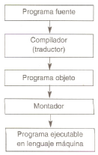
Existen diversas fases de compilación o también llamadas etapas de la compilación que se ilustrarán en la siguiente imagen:
Fases de la compilación.

Slide 9
El proceso de ejecución de un programa escrito en un lenguaje de programación y mediante un compilador tiene los siguientes pasos:
1. Escritura del programa fuente con un editor y guardarlo en un dispositivo de almacenamiento (por ejemplo, un disco).

Slide 10
2. Introducir el programa fuente en memoria.
3. Compilar el programa con el compilador.
4. Verificar y corregir errores de compilación (listado de errores).

Slide 11
5. Obtención del programa objeto.
6. El enlazador (linker) obtiene el programa ejecutable.
7. Se ejecuta el programa y, si no existen errores, se tendrá la salida del programa.

Slide 12
1.2.2 Archivos que crea el entorno de desarrollo
NetBeans genera dos archivos de ANT:
nbproject/build-impl.xml
build.xml

Slide 13
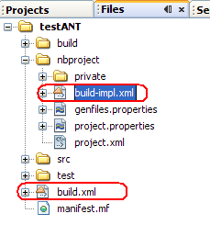
Podremos verlos desde la pestaña de Archivos del IDE:

Slide 14
En el primero de ellos (build-impl) es donde realmente se implementan todas las tareas y es donde se encuentran definidos los puntos de enganche donde nosotros podremos incorporar tareas. NO es recomendable editar este archivo.

Slide 15

El archivo build.xml es el que se invoca cada vez que hacemos build, clean & build, run, etc. Él simplemente importa todas las tareas definidas en el archivo build-impl:

Slide 16
Aquí es donde podremos sobrescribir las tareas provistas para tal fin. Los puntos de enganche definidos son los siguientes:
Antes de la inicialización de las propiedades del proyecto (-pre-init)
Después de la inicialización de las propiedades del proyecto (-post-init)

Slide 17
Antes de la compilación mediante javac (-pre-compile)
Después de la compilación mediante javac (-post-compile)
Antes de la compilación de un archivo solo mediante javac (-pre-compile-single)

Slide 18
Después de la compilación de un archivo solo mediante javac (-post-compile-single)
Antes de la compilación de los test de JUnit mediante javac (-pre-compile-test)
Después de la compilación de los test de JUnit mediante javac (-post-compile-test)

Slide 19
Antes de la compilación de un archivo de test de JUnit solo mediante javac (-pre-compile-test-single)
Después de la compilación de un archivo de test de JUnit solo mediante javac (-post-compile-test-single)
Antes de construir el Jar (-pre-jar)

Slide 20
Después de construir el jar (-post-jar).
Después de limpiar los archivos generados anteriormente (-post-clean).

Slide 21
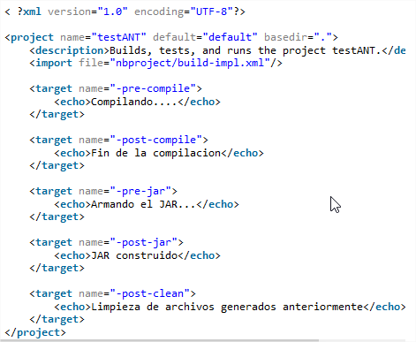

Slide 22
Existen mas archivos dentro de un proyecto creado en netbeans pero la mayoría de ellos son un soporte para los dos vistos anteriormente.

Slide 23
1.2.3 Depuracion.
El debugger o depurador de NetBeans permite:
- Ejecutar el código fuente paso a paso
- Ejecutar métodos del JDK paso a paso.
- Utilizar breakpoint para detener la ejecución del programa y poder observar el estado de las variables.

Slide 24
- Conocer el valor que toma cada variable o expresión según se van ejecutando las líneas de código.
- Modificar el valor de una variable sobre la marcha y continuar la ejecución.
Mediante el debugger podemos:
- Encontrar de forma rápida y fácil errores en el programa.
- Entender mejor el flujo de ejecución del programa.

Slide 25
Hay varias formas de iniciar la ejecución del programa en modo depuración:
1: Debug -> Debug Main Project (Ctrl. + F5) o pulsando sobre el botón:

Slide 26
También pulsando con el botón derecho sobre un proyecto en explorador de proyectos y seleccionar Debug
El programa se ejecuta hasta llegar al primer breakpoint. Si no han establecido breakpoints, el programa se ejecutará normalmente hasta el final.

Slide 27
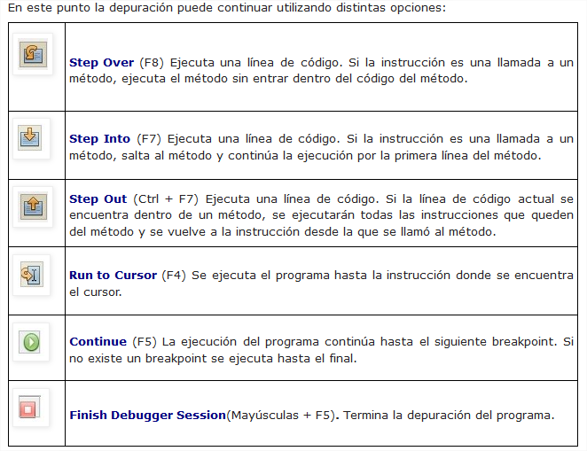
2: Debug -> Run to Cursor (F4)
Se ejecuta el programa hasta la instrucción donde se encuentra el cursor.
3: Debug -> Step Into (F7)
Comienza la depuración desde la primera línea del método main. El depurador se detiene esperando que decidamos el modo de depuración.

Slide 28
Ejercicios: Realizar los siguientes programas:
Calcular el número de cifras de un número entero dado por el usuario y realizar su depuración.
Comprobar si un numero es perfecto o no y realizar su depuración

Slide 29
Para saber cuántas cifras tiene un número entero haremos lo siguiente:
Dividiremos el número sucesivamente entre 10. En cada división tomaremos la parte entera y volvemos a dividir. Este proceso se repite hasta que se obtenga un cero como cociente en la división.
Por ejemplo, si el número leído es 1234 haremos las siguientes operaciones:
1234 / 10 = 123
123 / 10 = 12
12 / 10 = 1
1 / 10 = 0
hemos realizado 4 divisiones hasta obtener un cero como cociente, por lo tanto el número tiene 4 cifras.

Slide 30
Qué es un número perfecto?
Un número es perfecto si es igual a la suma de todos sus divisores positivos sin incluir el propio número.
Por ejemplo, el número 6 es perfecto.
El 6 tiene como divisores: 1, 2, 3 y 6 pero el 6 no se cuenta como divisor para comprobar si es perfecto.
Si sumamos 1 + 2 + 3 = 6
Los siguientes números perfectos después del 6 son 28, 496, 8128, 33550336, 8589869056.

